Slide 1
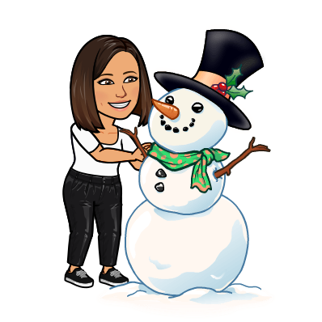
ZIMA JE PRIŠLA LJUDSKA PESEM

Slide 2
UGANKE
NA GLAVO JO POVEZNEM, KER ME V UŠESA ZEBE, POLETI JE V OMARI, KER ZANJO NI POTREBE.

Slide 3
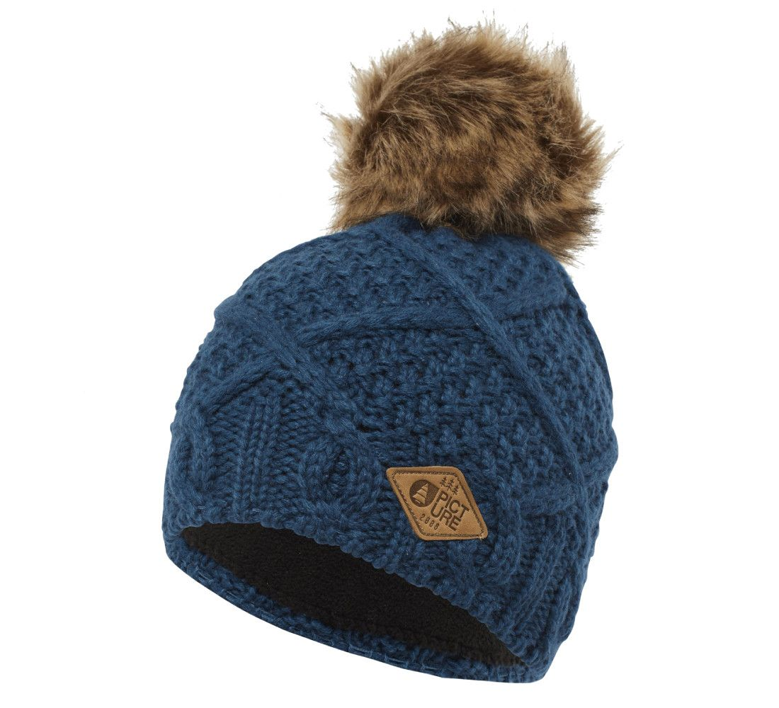

Slide 4
PRIPLESALE SO Z NEBA IN POPADALE NA TLA. VSO NOČ SO PREPROGO TKALE, V BELEM JUTRU SO ZASPALE.

Slide 5
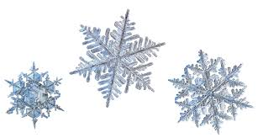

Slide 6
NA HRIBČEK ODHITIM, IN ŽE NA NJIH SEDIM.
VESELO, HOJ,
PO SNEGU ZDRVIM PO STRMEM BREGU.

Slide 7
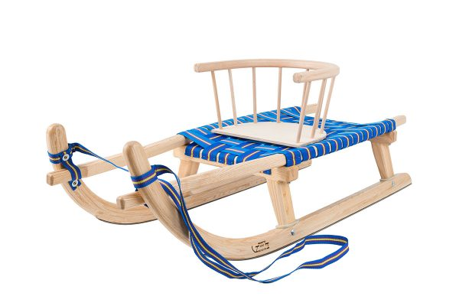

Slide 8
POZIMI TO GOSTIŠČE
MNOGO PTIC OBIŠČE.
ZRNJA V NJEM OBILO
DOBIJO ZA KOSILO.

Slide 9
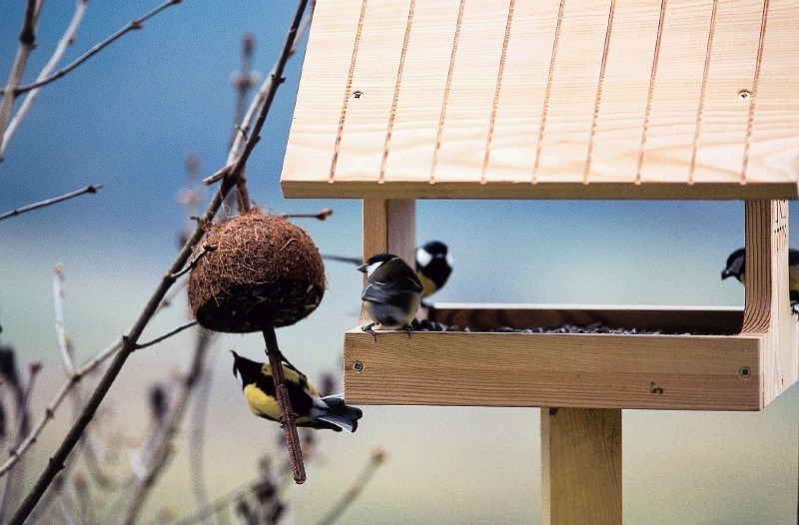

Slide 10
S KATERIM LETNIM ČASOM SO POVEZANE UGANKE?
Z ZIMO!

Slide 11
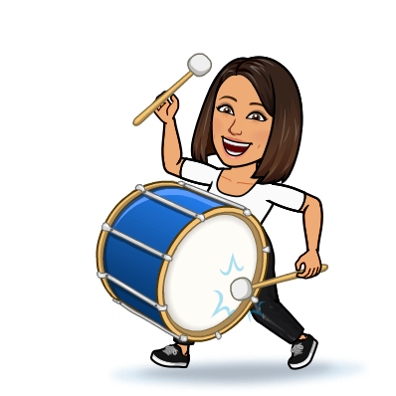
DANES SE BOMO NAUČILI NOVO ZIMSKO PESEM Z NASLOVOM ZIMA JE PRIŠLA.

Slide 12
ALI VEŠ, KAJ POMENI, DA JE PESEM LJUDSKA?
PESEM ZIMA JE PRIŠLA JE LJUDSKA PESEM.

Slide 13
LJUDSKA PESEM
TO POMENI, DA NE VEMO, KDO JE NJEN AVTOR.
ŠIRILA SE JE OD UST DO UST, IZ RODA V ROD.

Slide 14
PRISLUHNIMO NAPREJ MELODIJI PESMI.

Slide 16
SEDAJ PA SE NAUČIMO BESEDILO.

Slide 20
BESEDILU DODAJMO ŠE MELODIJO.

Slide 24
KATERI INSTRUMENT SLIŠIŠ V PESMICI?

Slide 25
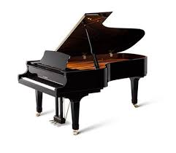
KLAVIR
KLAVIR JE GLASBILO S TIPKAMI.

Slide 26
ŠE ENKRAT ZAPOJMO CELO PESMICO.

Slide 28
IZMISLI SI PLES ZA PESEM ZIMA JE PRIŠLA.
SEDAJ PA STA NA VRSTI TI IN TVOJA DOMIŠLJIJA.

Slide 30
LEPO SE IMEJ IN VELIKO SE SMEJ. NASVIDENJE!

